Slide 1
1. 벡터 DB 데이터 확인

Slide 2
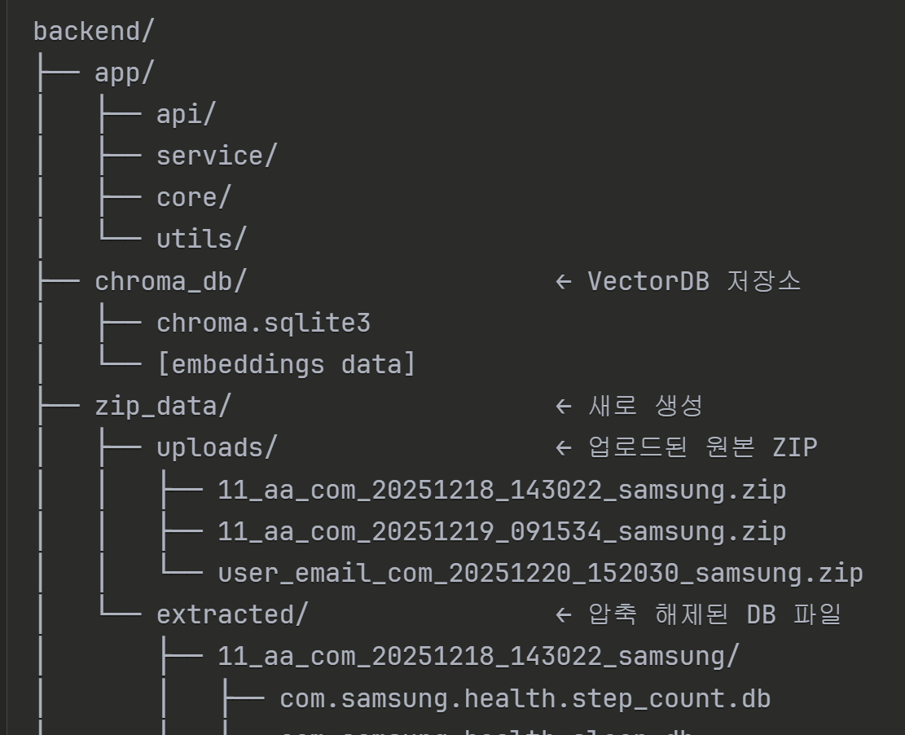
1. Zip 파일(헬스커넥트 원본 데이터) 프로젝트 폴더 내 저장 기능 추가
파일 업로드 시 project > backend > zip_data > upload 내 자동 저장 추가
수정된 폴더 구조
File_upload_service.py 수정

Slide 3
2. Zip 파일(raw data), 벡터DB 내 데이터 확인
(기존) project > backend > check_vectordb.py
(수정) project > backend > inspect_data.py
(기존) 벡터 DB를 검색할 수 있는 코드만 존재
(수정) zip 파일 데이터 검색 기능 추가
(기존) check_vectordb.py
(파일명 수정) inspect_data.py

Slide 4
3. 심박수(삼성, zip 파일) 데이터 수집 레코드 변경
(기존) heart_rate_record_table
(수정) heart_rate_record_series_table
(기존) heart_rate_record_rable 내 심박수 데이터 없음
(수정) heart_rate_record_series_table 내 데이터 확인
db_parser.py

Slide 5
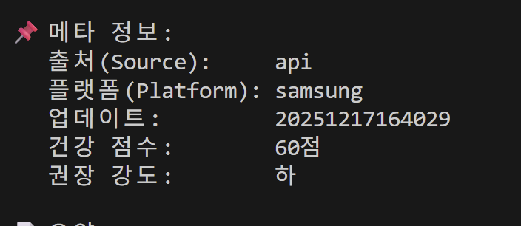
4. 플랫폼별 데이터 구분
(기존) 애플 데이터인데, 벡터DB에 삼성으로 인식
(수정) 애플 데이터는 애플로 인식되도록 수정
애플데이터가 삼성으로 인식
auto_upload_service.py

Slide 6
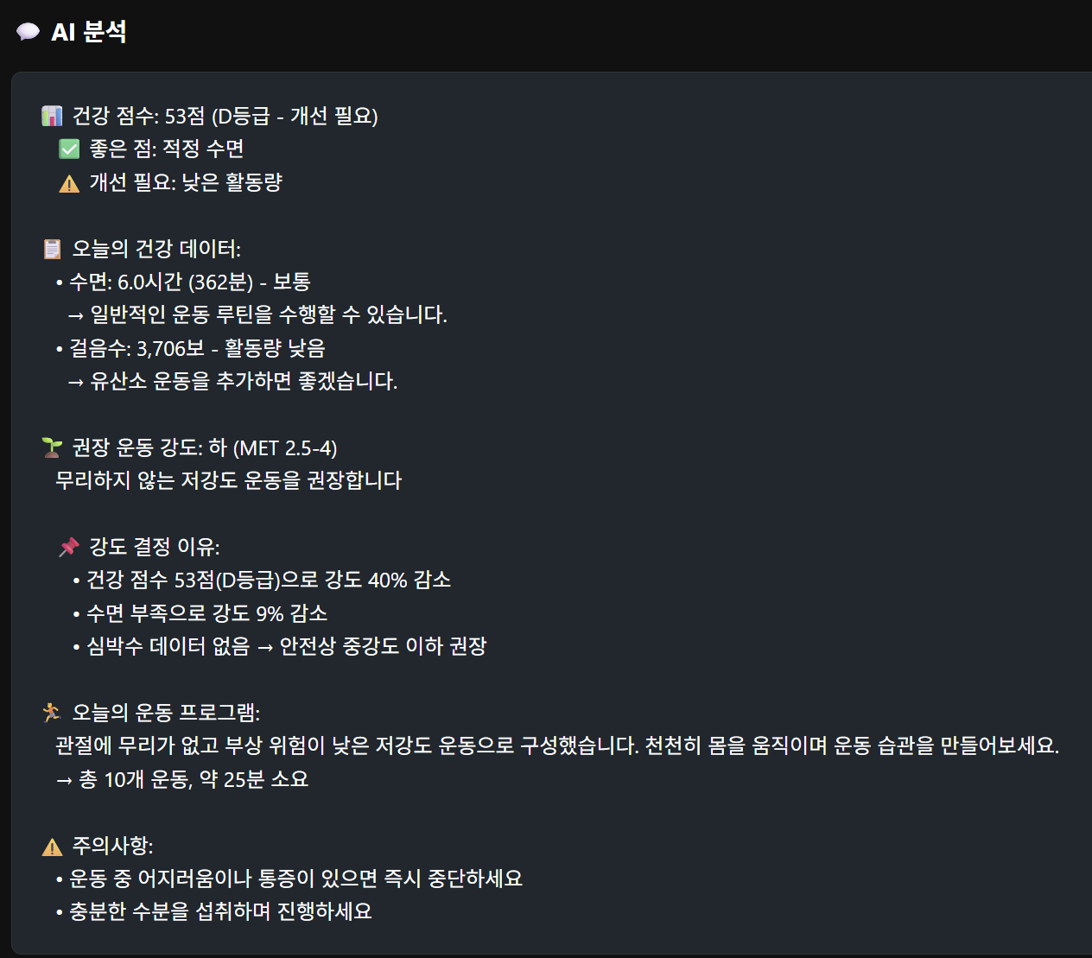
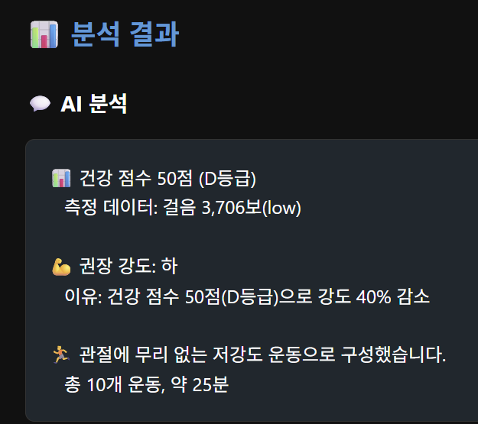
5. 분석 결과 수정
Health_interpreter.py
(기존) 건강점수 근거가 걸음 하나만 나타나고, 분석 결과도 약식임
(수정) 오른쪽과 같이 수정함
Zip 업로드 후 분석시
건강점수만 반영되어 있음

Slide 7
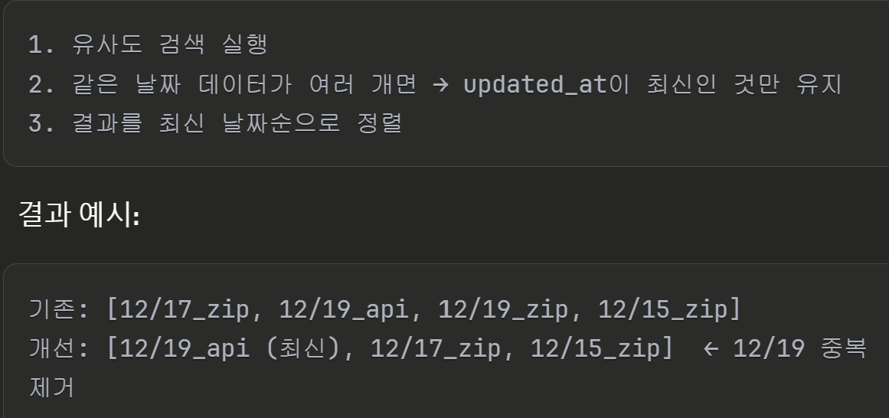
6. 챗봇 고정형 분석용데이터 수정
(기존) 고정형 챗봇의 데이터 선택 방식: 유사도 기준으로 정렬되지, 최신 기준이 아님
(수정) 같은 날짜 데이터 병합 후 최신 것 사용
Vector_store.py
fixed_responses.py

Slide 8
7. 챗봇 자유형 분석용데이터 수정
(기존) 자유형 챗봇의 데이터 선택 방식: 유사도 기준으로 정렬되지, 최신 기준이 아님
(수정) 최신 시간 개념 반영
질문 → intent 분류
├─ 시간 표현 없음 → 최신 데이터
├─ "어제", "지난주" → 해당 기간 필터링
└─ "비교", "패턴", "추이", "언제" → 의미 유사도 검색
intent_classifier. py
rag_query.py.py
vector_store. py
chat_generator.py.py

Slide 9
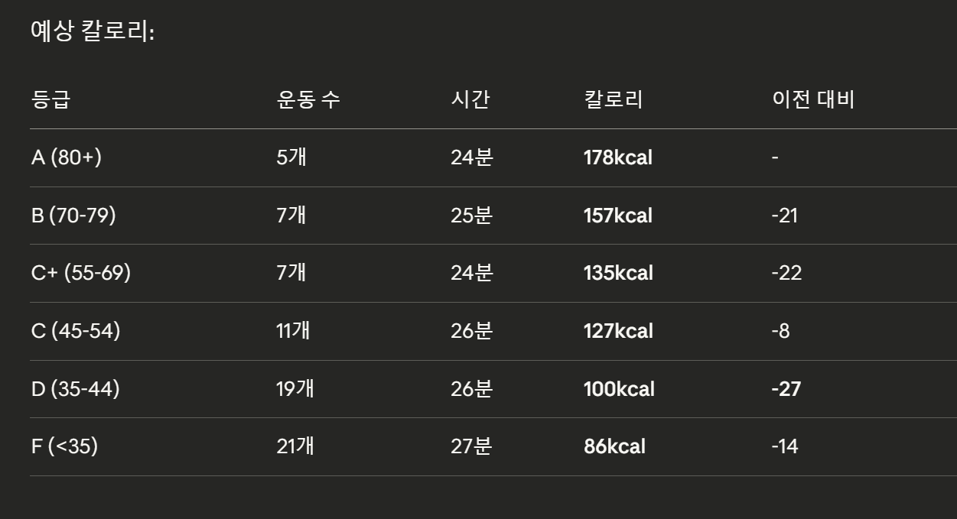
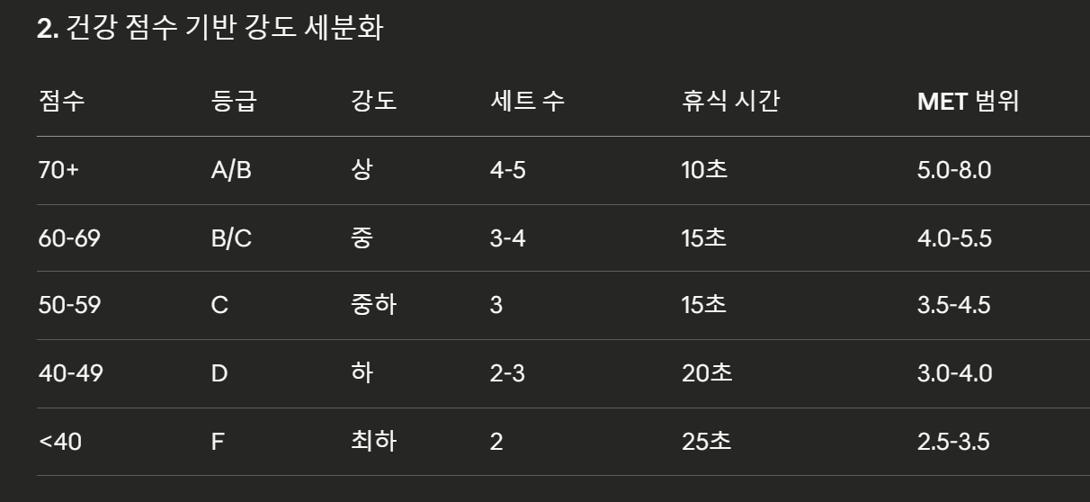
8. 건강 등급별 운동 추천 칼로리 수정
llm_analysis.py
(기존) C, D등급(예) 모두 114 칼로리의 운동 추천
(수정) 1. 칼로리 계산 하드코딩 수정
2. Fallback 조건이 너무 광범위 하여 수정
→ C등급과 D등급 모두 동일한 Fallback 루틴 사용
3. 건강 점수가 루틴에 반영되지 않음
40점이든 58점이든 같은 "하" 난이도면 동일한 운동
4. D등급 최소 칼로리 100칼로리 이상 되게 운동 추천
health_interpreter.py

Slide 10
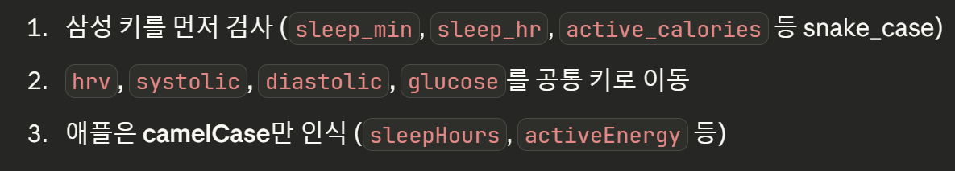
9. 삼성, 애플 플랫폼 구분 수정
Platform_detection.py
(기존) 삼성 api가 애플 api로 인식됨
(수정)

Slide 11
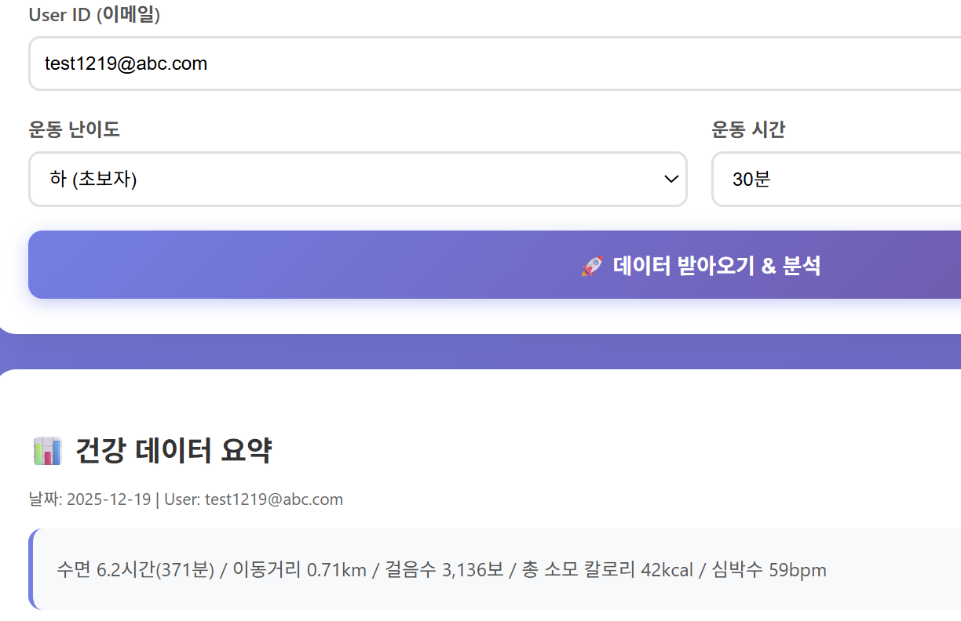
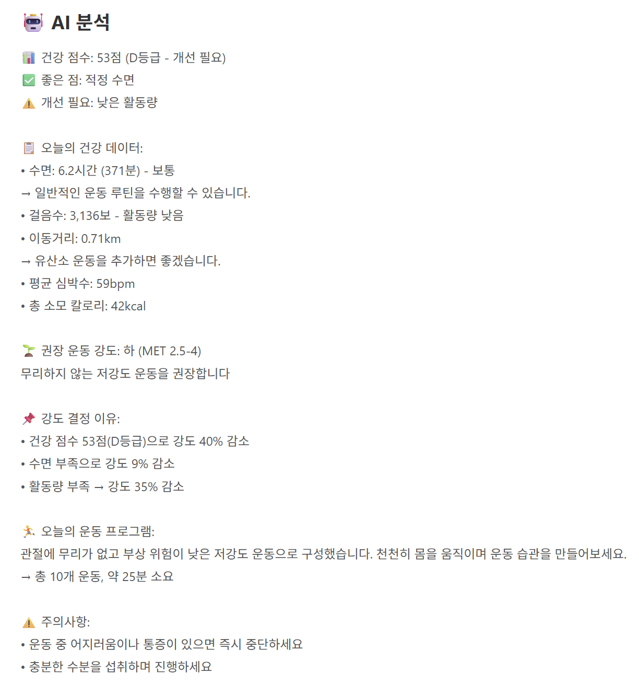

Slide 12
